Slide 1
ADDICTIONS - Ateliers d'échanges de pratiques et de présentation d'outils JEUDI 25 MAI 2023

Slide 2
CoDES 05 NOS ACTIVITES – NOS MISSIONS
LE RESEAU codes:
promotion de la santé
au quotidien

Slide 3
CoDES 05 NOS ACTIVITES – NOS MISSIONS

Slide 4
CoDES 05 NOS ACTIVITES – NOS MISSIONS
Information

Slide 5
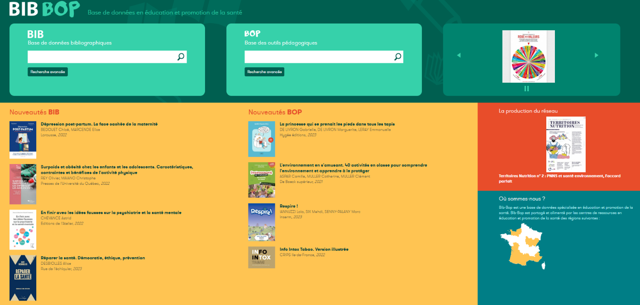
Notes:
5

Slide 6
CoDES 05 NOS ACTIVITES – NOS MISSIONS
Information

Slide 7
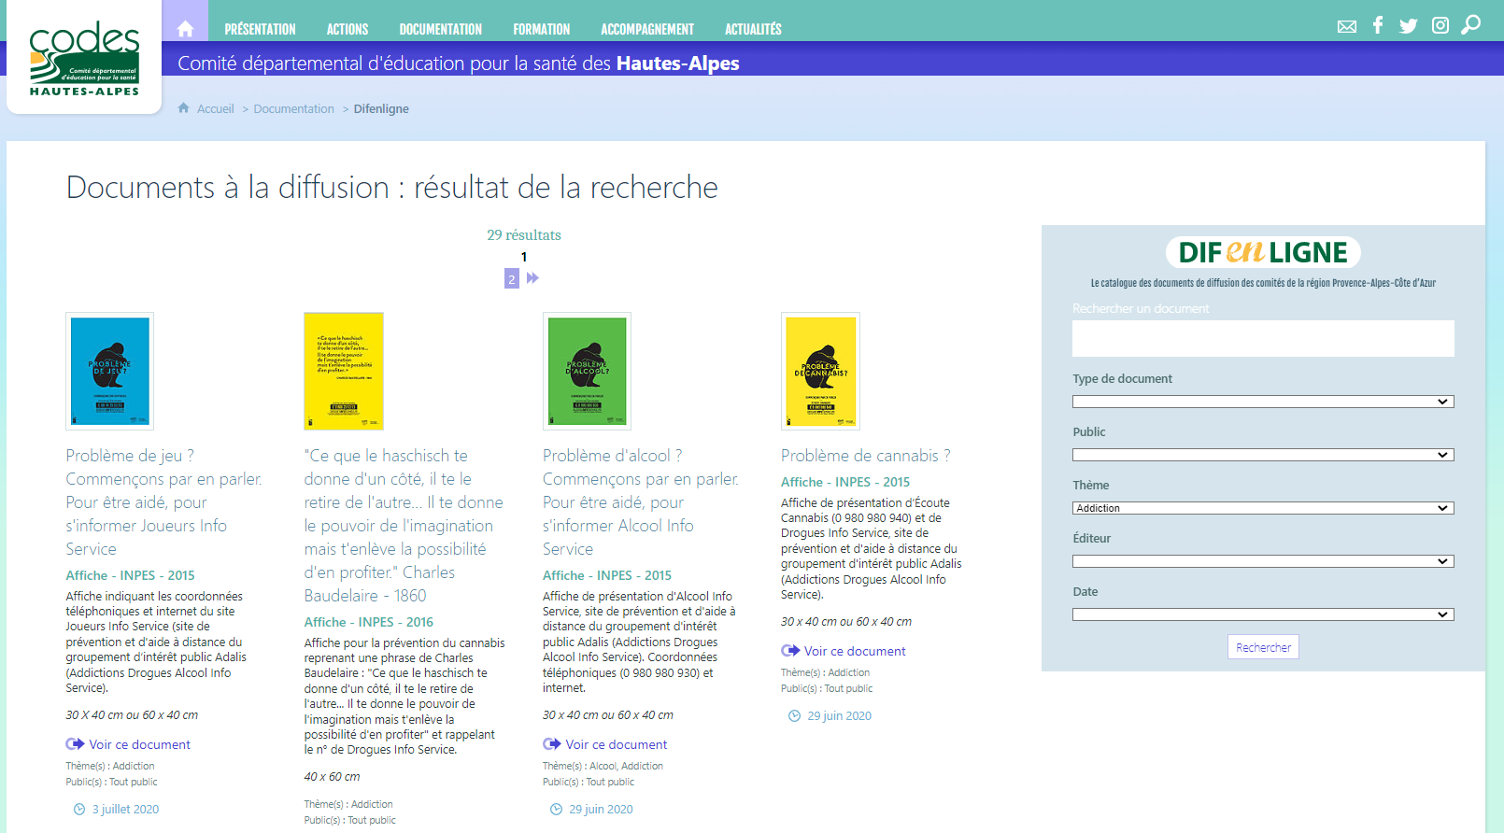
Notes:
7

Slide 8
CoDES 05 NOS ACTIVITES – NOS MISSIONS
Formation

Slide 9
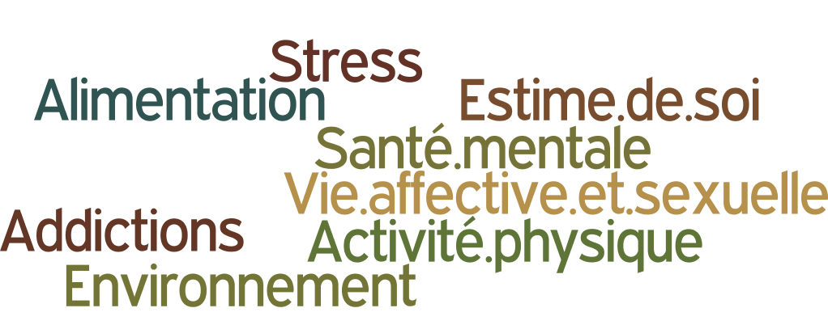
CoDES 05 NOS ACTIVITES – NOS MISSIONS
action

Slide 10
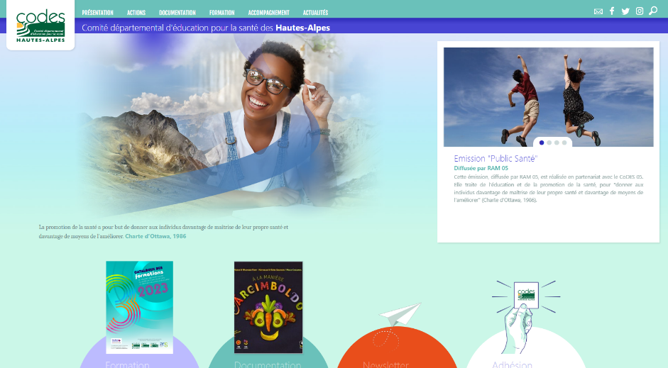
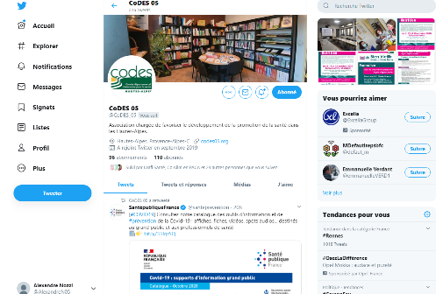
COMMUNICATION…
Notes:
10

Slide 11
OBJECTIFS DE LA JOURNEE
Favoriser la réflexion collective et les échanges d’expériences, en pluridisciplinarité, sur des thématiques de santé publique d’une part mais également sur la méthodologie, la mise en œuvre et l’évaluation de projets en éducation et promotion de la santé.
Etre en capacité de choisir et d’utiliser le(s) outil(s) proposé(s) dans le cadre de leurs pratiques professionnelles ou dans la mise en place d’actions en éducation et promotion de la santé.

Slide 12
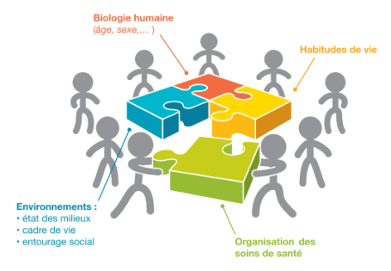
Le concept de Santé
LA SANTE
Avant 1945
C’est l’absence de maladie
1946 – OMS (Préambule à la Constitution de l'Organisation Mondiale de la Santé)
« La santé est un état de complet bien être physique, mental et social, et ne consiste pas en l’absence de maladie ou d’infirmité »
1986 – OMS (Charte Ottawa)
« La santé c’est la mesure dans laquelle un groupe ou un individu peut d’une part, réaliser ses ambitions et satisfaire ses besoins et, d’autre part, évoluer avec le milieu ou s’adapter à celui-ci »
« La santé est donc perçue comme une ressource de la vie quotidienne, et non comme le but de la vie, « le pouvoir d’identifier et de réaliser ses ambitions, satisfaire ses besoins, et évoluer avec son milieu ou s’y adapter » ; il s’agit d’un concept positif mettant en valeur les ressources sociales et individuelles, ainsi que les capacités physiques »
Notes:
Cette définition propose une approche de la santé selon une conception positive, dynamique, responsabilisante et globale. Ce sont aussi ces qualificatifs qui sous-tendent le concept de la promotion de la santé.
Il s’agit ici d’une santé « observée » mais d’une santé « vécue » dans toutes ses dimensions, non plus un état mais une dynamique, un processus qui évalue tout au long de la vie.
En fait, plus qu’un état, la santé est une ressource et un processus dynamique et global qui doit permettre à chaque individu « d’identifier et de réaliser ses ambitions, satisfaire ses besoins et évoluer avec son milieu ou s’y adapter. La santé est donc perçue comme une ressource de la vie quotidienne, et non comme le but de la vie
• Une approche globale de la santé…
La santé ne se réduit donc ni aux déterminants biologiques ni à l’accès à l’offre de soin : elle doit être envisagée dans toutes ses dimensions qu’elles soient sociale, économique ou environnementale.
Ressource de la vie quotidienne – et non un but en soi – qui donne à la personne « le pouvoir d’identifier et de réaliser ses ambitions, satisfaire ses besoins, et évoluer avec son milieu ou s’y adapter »
La santé apparaît comme une richesse essentielle, qu’il faut entretenir, et si nécessaire, restaurer.
Au final la santé est un phénomène multifactoriel qui dépend aussi de la perception subjective de chacun influencée par les représentations de la santé et de la maladie, du corps, des normes des groupes, de la culture… (Exemple de l’obésité)
Cette définition propose une approche de la santé selon une conception positive, dynamique, responsabilisante et globale. Ce sont aussi ces qualificatifs qui sous-tendent le concept de la promotion de la santé.
Il s’agit ici d’une santé « observée » mais d’une santé « vécue » dans toutes ses dimensions, non plus un état mais une dynamique, un processus qui évalue tout au long de la vie.
La santé ne se réduit donc ni aux déterminants biologiques ni à l’accès à l’offre de soin : elle doit être envisagée dans toutes ses dimensions qu’elles soient sociale, économique ou environnementale.

Slide 13
Le concept de Prévention
Ensemble des actions qui tendent à promouvoir la santé individuelle et collective, elle a pour but de permettre à chaque individu d’entretenir et développer son capital santé
Notes:
IPCDC : Initiative sur le Partage des Connaissances et le Développement des Compétences

Slide 14
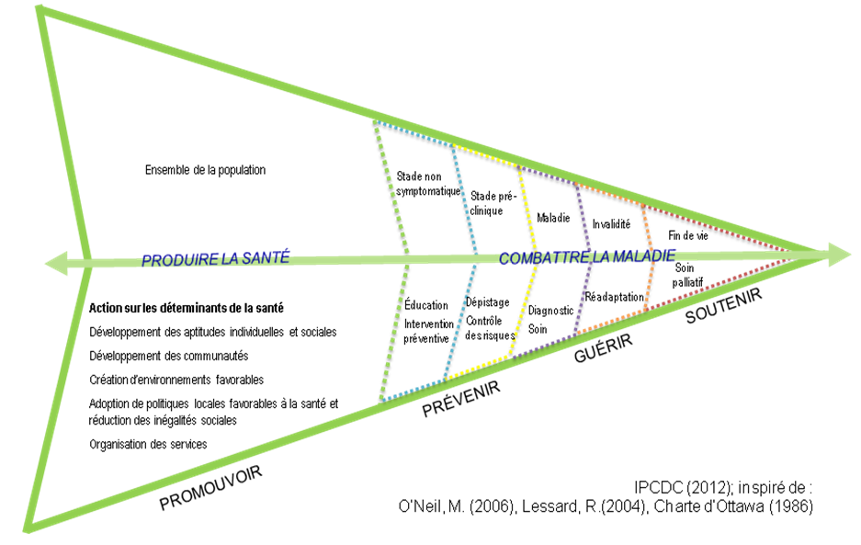
Le concept de Prévention
Notes:
IPCDC : Initiative sur le Partage des Connaissances et le Développement des Compétences

Slide 15
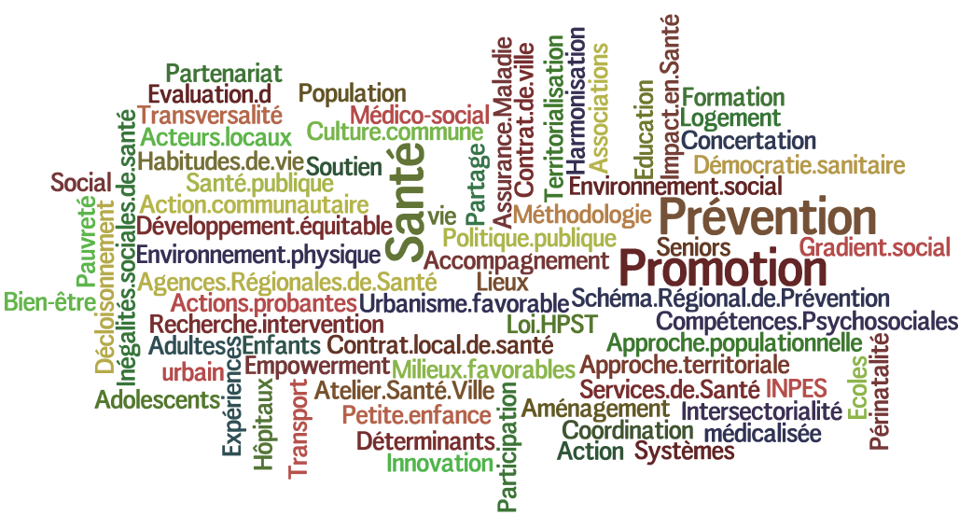
Le concept de Promotion de la Santé
« La Promotion de la Santé est le processus qui confère aux populations les moyens d'assurer un plus grand contrôle sur leur propre santé, et d'améliorer celle-ci »
Charte d’Ottawa, 1986
Processus apportant aux individus et aux communautés la capacité d’accroître leur contrôle sur les déterminants de la santé et donc d’améliorer leur santé
Notes:
Les objectifs de la promotion de la santé= aider les gens à acquérir un pouvoir accru sur leur propre santé et sur les déterminants de celle-ci.
Cela implique donc d’agir à plusieurs niveaux.
En fait, plus qu’un état, la santé est une ressource et un processus dynamique et global qui doit permettre à chaque individu « d’identifier et de réaliser ses ambitions, satisfaire ses besoins et évoluer avec
son milieu ou s’y adapter. La santé est donc perçue comme une ressource de la vie quotidienne, et non comme le but de la vie
• Une approche « positive » de la santé, c’est-à-dire qui ne se focalise pas uniquement sur la réduction des risques ou sur l’occurrence de pathologies mais accorde une importance majeure à la promotion de la santé,
• Une approche globale de la santé, qui prend en compte l’ensemble des déterminants environnementaux, sociaux et économiques et pas seulement les déterminants individuels (biologiques et comportementaux) de la santé
La promotion de la santé s’appuie donc sur une conception positive et globale de la santé, comme un état de bien-être physique, psychologique et social . Elle utilise des méthodes d’intervention fondées sur la participation des personnes et des groupes, sur l’implication des communautés, et sur la mobilisation des ressources présentes dans chaque territoire .
La promotion de la santé appuie le développement individuel et social grâce à l'information, à l'éducation pour la santé et au perfectionnement des aptitudes indispensables à la vie. Ce faisant, elle donne aux gens davantage de possibilités de contrôle de leur propre santé et de leur environnement et les rend mieux aptes à faire des choix judicieux. Il est crucial de permettre aux gens de faire face à tous les stades de leur vie et à se préparer à affronter les traumatismes et les maladies chroniques. Ce travail doit être facilité dans le cadre scolaire, familial, professionnel et communautaire et une action doit être menée par l'intermédiaire des organismes éducatifs, professionnels, commerciaux et bénévoles et dans les institutions elles-mêmes. »

Slide 16
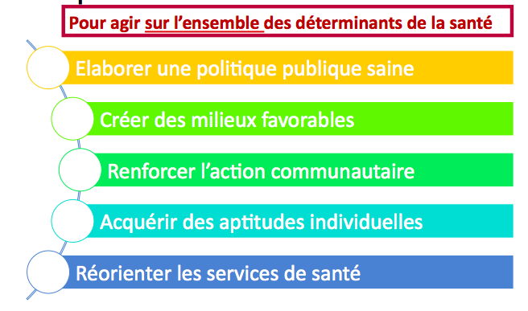
Le concept de Promotion de la Santé

Slide 17
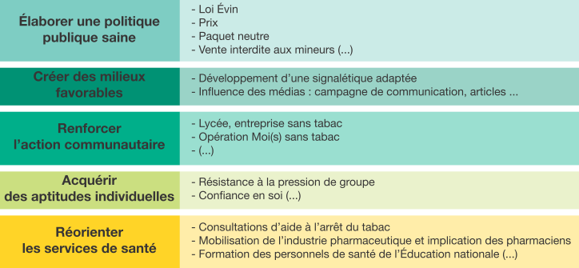
Interventions en Promotion de la Santé
Exemple : prevention du tabagisme

Slide 18
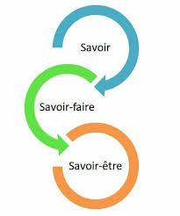
Le concept
d’Education pour la Santé
Développement de « compétences humaines et relationnelles utiles au développement de comportements favorables à la santé » (M.DEMARTEAU)
Les actions d’éducation pour la santé visent l’adaptation des attitudes et des comportements influençant la santé. Pour être efficaces, elles interviennent simultanément sur trois déterminants du comportement accessibles à l’éducation :
le savoir, le savoir-faire et le savoir-être.
Notes:
› Permettre l’acquisition, le renforcement,
le développement de savoirs (connaissances),
savoir-faire (mises en pratique)
› ATTITUDES
Contribuer à l’apprentissage de savoir être
(compétences personnelles, respect de soi et
des autres)
› CAPACITES et COMPETENCES
PSYCHOSOCIALES
Développer la résistance à l’emprise de
l’environnement (médias, pairs) et la capacité à
identifier les soutiens et les ressources locales.

Slide 19
Education à la santé : Principes clés
Approche globale
Prendre en compte les dimensions physique, psychologique et sociale de la santé
Approche positive
Favoriser la mobilisation et le développement des compétences psychosociales et de l’estime de soi, la valorisation
Approche réflexive
Inciter à la réflexion
Approche participative
Favoriser la participation active en tenant compte des connaissances, attitudes, valeurs, pratiques et expériences des personnes
Notes:
Articulation entre les 3 :
Savoir : cognitif, intellectuel
Savoir faire : Sensori-moteur, gestes
Savoir être : psycho et socio-affectif

Slide 20
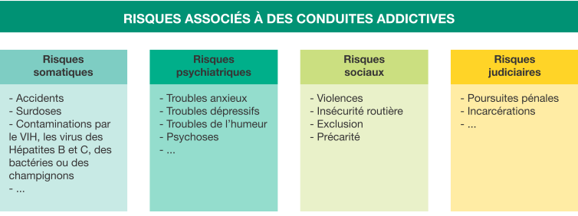
Réduction des risques et des dommages
La réduction des risques et des dommages (RdRD) est une démarche de santé publique pragmatique.
Vise à limiter les risques liés à la consommation de substances licites ou non, sans nécessairement avoir pour objectif premier le sevrage ou l’abstinence.
C’est une démarche globale qui part des besoins et de la demande de l’usager. Elle vise à encourager la personne à adopter autant que possible des comportements moins nocifs sur sa santé mais pas seulement, car la RdRD envisage tous les types de risques associés à des conduites addictives.
Notes:
En effet, s’intéresser à la personne dans sa globalité signifie l’accompagner dans tous les aspects qui la
composent et sur lesquels les conduites addictives peuvent avoir un impact. Ce n’est pas l’application
d’un protocole mais une réponse adaptée aux besoins d’un individu dans son contexte de vie.
L’écoute, les informations et les recommandations pratiques, l’orientation et la délivrance de matériel
stérile sont autant d’outils qui caractérisent cette approche. Au-delà de l’information délivrée ou du
matériel remis, c’est avant tout l’établissement d’un processus relationnel 21 qui vise l’empowerment,
c’est-à-dire les capacités d’un individu à mobiliser ses ressources pour évoluer, changer, agir. La
personne devient actrice de son propre cheminement, qu’il s’agisse de prise en charge des addictions
ou d’insertion dans le tissu social 22 .
Les principes de la RdRD prennent tout leur sens dans une logique de prévention auprès des jeunes et
dans le repérage et la prévention précoce.

Slide 21
L’intervention précoce
L’intervention précoce vise à raccourcir les délais entre le repérage des premiers symptômes et un accompagnement adapté.
Elle s’appuie sur le repérage précoce et intègre l’articulation avec les Consultations Jeunes Consommateurs (CJC) et la RdRD.
Elle est à l’interface de la prévention universelle et de l’accès aux soins.
Elle concerne les personnes exposées aux risques ou vulnérables, elle intègre une dimension préventive et permet une entrée anticipée dans les soins.
Là encore, l’intervention précoce s’appuie sur les compétences propres de chacun, favorise la motivation et l’auto-changement.
Elle s’attache particulièrement à l’« aller vers » pour les personnes en situation de risque et constitue ainsi une mesure de réduction des inégalités sociales de santé.
Notes:
En effet, s’intéresser à la personne dans sa globalité signifie l’accompagner dans tous les aspects qui la
composent et sur lesquels les conduites addictives peuvent avoir un impact. Ce n’est pas l’application
d’un protocole mais une réponse adaptée aux besoins d’un individu dans son contexte de vie.
L’écoute, les informations et les recommandations pratiques, l’orientation et la délivrance de matériel
stérile sont autant d’outils qui caractérisent cette approche. Au-delà de l’information délivrée ou du
matériel remis, c’est avant tout l’établissement d’un processus relationnel 21 qui vise l’empowerment,
c’est-à-dire les capacités d’un individu à mobiliser ses ressources pour évoluer, changer, agir. La
personne devient actrice de son propre cheminement, qu’il s’agisse de prise en charge des addictions
ou d’insertion dans le tissu social 22 .
Les principes de la RdRD prennent tout leur sens dans une logique de prévention auprès des jeunes et
dans le repérage et la prévention précoce.

Slide 22
ADDICTION, PRATIQUES ADDICTIVES, CONDUITES ADDICTIVES : DE QUOI PARLE-T-ON ?
L’ addiction est un terme qui engage la notion de dépendance et se caractérise par l’impossibilité répétée de contrôler un comportement et la poursuite de ce comportement en dépit de ses conséquences négatives.
Elle concerne la consommation de substances psychoactives (alcool, tabac, cannabis, cocaïne, ecstasy, héroïne, médicaments détournés de leur usage, etc.). Elle peut être aussi liée à des comportements (jeux de hasard et d’argent, sport, travail, dépendance affective et sexuelle, achats compulsifs).
Une conduite addictive désigne « l’ensemble des usages susceptibles d’entraîner (ou pas) un trouble » (INPES, Drogues et conduites addictives, 2014).
La notion de pratiques addictives quant à elle, recouvre un concept plus global (1) . Il inclut la totalité des conduites addictives et des comportements de consommation.
Les pratiques addictives impliquent dans les interventions, la prise en compte des notions d’usage, d’abus et de dépendance.
Notes:
En 2001, la classification est redéfinie par l'OMS, avec un regroupement en 3 grandes catégories : compétences sociales, cognitives et émotionnelles. Les deux classifications sont utilisées encore aujourd'hui dans les pratiques professionnelles.
Compétences sociales :
Compétences de communication verbale et non verbale : écoute active, expression des émotions, capacité à donner et recevoir des remontées d'information et des réactions (feedback).
Empathie : capacité à écouter et comprendre les besoins et le point de vue d’autrui et à exprimer cette compréhension.
Capacités de résistance et de négociation : gestion des conflits, capacité d’affirmation, résistance à la pression d’autrui.
Compétences de coopération et de collaboration en groupe.
Compétences de plaidoyer qui s’appuient sur des compétences de persuasion et d’influence.
Compétences cognitives :
Compétences de prise de décision et de résolution de problème.
Pensée critique et auto-évaluation qui impliquent de pouvoir analyser l’influence des médias et des pairs, d’avoir conscience des valeurs, attitudes, normes, croyances et facteurs qui nous affectent, de pouvoir identifier les (sources d’) informations pertinentes.
Compétences émotionnelles :
Compétences de régulation émotionnelle : gestion de la colère et de l’anxiété, capacité à faire face à la perte, à l’abus et aux traumatismes.
Compétences de gestion du stress qui impliquent la gestion du temps, la pensée positive et la maîtrise des techniques de relaxation.
Compétences d’auto-évaluation et d’auto-régulation qui favorisent la confiance et l’estime de soi.

Slide 23
objectifs poursuivis par la prévention des
pratiques addictives
› Éviter, retarder et/ou réduire les premières consommations et/ou les comportements à risques.
› Contribuer à un climat social tolérant, ouvert et respectueux.
› Mettre à distance les stéréotypes et les pressions sociales poussant à la consommation.
› Renforcer les compétences des individus à faire des choix informés et responsables envers soi-même et les autres.
› Contribuer à l’articulation entre la prévention et le soin en y intégrant la réduction des risques.
› Donner une information sur les ressources d’aide et de soutien dans et à l’extérieur de l’établissement.
› Amener une réflexion sur la santé et le bien-être des jeunes, notamment dans le domaine des addictions.
› Apporter des informations scientifiquement validées et adaptées à l’âge et au contexte.
Notes:
En 2001, la classification est redéfinie par l'OMS, avec un regroupement en 3 grandes catégories : compétences sociales, cognitives et émotionnelles. Les deux classifications sont utilisées encore aujourd'hui dans les pratiques professionnelles.
Compétences sociales :
Compétences de communication verbale et non verbale : écoute active, expression des émotions, capacité à donner et recevoir des remontées d'information et des réactions (feedback).
Empathie : capacité à écouter et comprendre les besoins et le point de vue d’autrui et à exprimer cette compréhension.
Capacités de résistance et de négociation : gestion des conflits, capacité d’affirmation, résistance à la pression d’autrui.
Compétences de coopération et de collaboration en groupe.
Compétences de plaidoyer qui s’appuient sur des compétences de persuasion et d’influence.
Compétences cognitives :
Compétences de prise de décision et de résolution de problème.
Pensée critique et auto-évaluation qui impliquent de pouvoir analyser l’influence des médias et des pairs, d’avoir conscience des valeurs, attitudes, normes, croyances et facteurs qui nous affectent, de pouvoir identifier les (sources d’) informations pertinentes.
Compétences émotionnelles :
Compétences de régulation émotionnelle : gestion de la colère et de l’anxiété, capacité à faire face à la perte, à l’abus et aux traumatismes.
Compétences de gestion du stress qui impliquent la gestion du temps, la pensée positive et la maîtrise des techniques de relaxation.
Compétences d’auto-évaluation et d’auto-régulation qui favorisent la confiance et l’estime de soi.

Slide 24
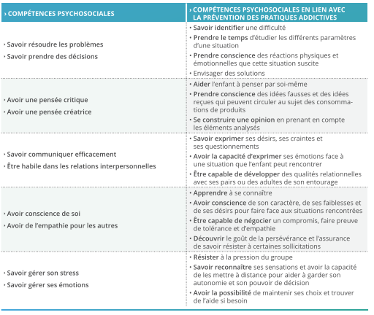
Compétences psychosociales - CPS… Une stratégie clé en éducation pour la santé
Notes:
En 2001, la classification est redéfinie par l'OMS, avec un regroupement en 3 grandes catégories : compétences sociales, cognitives et émotionnelles. Les deux classifications sont utilisées encore aujourd'hui dans les pratiques professionnelles.
Compétences sociales :
Compétences de communication verbale et non verbale : écoute active, expression des émotions, capacité à donner et recevoir des remontées d'information et des réactions (feedback).
Empathie : capacité à écouter et comprendre les besoins et le point de vue d’autrui et à exprimer cette compréhension.
Capacités de résistance et de négociation : gestion des conflits, capacité d’affirmation, résistance à la pression d’autrui.
Compétences de coopération et de collaboration en groupe.
Compétences de plaidoyer qui s’appuient sur des compétences de persuasion et d’influence.
Compétences cognitives :
Compétences de prise de décision et de résolution de problème.
Pensée critique et auto-évaluation qui impliquent de pouvoir analyser l’influence des médias et des pairs, d’avoir conscience des valeurs, attitudes, normes, croyances et facteurs qui nous affectent, de pouvoir identifier les (sources d’) informations pertinentes.
Compétences émotionnelles :
Compétences de régulation émotionnelle : gestion de la colère et de l’anxiété, capacité à faire face à la perte, à l’abus et aux traumatismes.
Compétences de gestion du stress qui impliquent la gestion du temps, la pensée positive et la maîtrise des techniques de relaxation.
Compétences d’auto-évaluation et d’auto-régulation qui favorisent la confiance et l’estime de soi.

Slide 25
postures et principes pour proposer une action de qualité…
› Être réaliste et être en phase avec les réalités socioculturelles du public.
› Être adapté à l’âge, au niveau de développement et aux capacités intellectuelles des individus.
› Être dans une approche pluridisciplinaire et intersectorielle en faisant intervenir différentes catégories de professionnels.
› Être mise en place de manière continue dans le temps dans une logique de parcours éducatif en santé.
› Être fondé sur une approche citoyenne et respectueuse de la dignité humaine.
› Être fondé sur l’égalité des sexes, l’autodétermination et l’acceptation de la diversité.
› Soutenir les ressources et les compétences des individus.
› Être basé sur des informations précises et scientifiquement étayées.
› Respecter la sphère privée des individus et instaurer un climat de confiance mutuelle.
Notes:
En 2001, la classification est redéfinie par l'OMS, avec un regroupement en 3 grandes catégories : compétences sociales, cognitives et émotionnelles. Les deux classifications sont utilisées encore aujourd'hui dans les pratiques professionnelles.
Compétences sociales :
Compétences de communication verbale et non verbale : écoute active, expression des émotions, capacité à donner et recevoir des remontées d'information et des réactions (feedback).
Empathie : capacité à écouter et comprendre les besoins et le point de vue d’autrui et à exprimer cette compréhension.
Capacités de résistance et de négociation : gestion des conflits, capacité d’affirmation, résistance à la pression d’autrui.
Compétences de coopération et de collaboration en groupe.
Compétences de plaidoyer qui s’appuient sur des compétences de persuasion et d’influence.
Compétences cognitives :
Compétences de prise de décision et de résolution de problème.
Pensée critique et auto-évaluation qui impliquent de pouvoir analyser l’influence des médias et des pairs, d’avoir conscience des valeurs, attitudes, normes, croyances et facteurs qui nous affectent, de pouvoir identifier les (sources d’) informations pertinentes.
Compétences émotionnelles :
Compétences de régulation émotionnelle : gestion de la colère et de l’anxiété, capacité à faire face à la perte, à l’abus et aux traumatismes.
Compétences de gestion du stress qui impliquent la gestion du temps, la pensée positive et la maîtrise des techniques de relaxation.
Compétences d’auto-évaluation et d’auto-régulation qui favorisent la confiance et l’estime de soi.

Slide 26
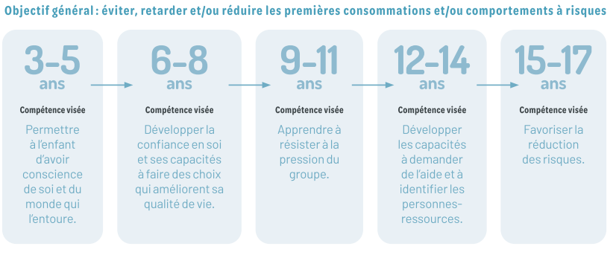
REFERENTIEL D’INTERVENTION…
Notes:
En 2001, la classification est redéfinie par l'OMS, avec un regroupement en 3 grandes catégories : compétences sociales, cognitives et émotionnelles. Les deux classifications sont utilisées encore aujourd'hui dans les pratiques professionnelles.
Compétences sociales :
Compétences de communication verbale et non verbale : écoute active, expression des émotions, capacité à donner et recevoir des remontées d'information et des réactions (feedback).
Empathie : capacité à écouter et comprendre les besoins et le point de vue d’autrui et à exprimer cette compréhension.
Capacités de résistance et de négociation : gestion des conflits, capacité d’affirmation, résistance à la pression d’autrui.
Compétences de coopération et de collaboration en groupe.
Compétences de plaidoyer qui s’appuient sur des compétences de persuasion et d’influence.
Compétences cognitives :
Compétences de prise de décision et de résolution de problème.
Pensée critique et auto-évaluation qui impliquent de pouvoir analyser l’influence des médias et des pairs, d’avoir conscience des valeurs, attitudes, normes, croyances et facteurs qui nous affectent, de pouvoir identifier les (sources d’) informations pertinentes.
Compétences émotionnelles :
Compétences de régulation émotionnelle : gestion de la colère et de l’anxiété, capacité à faire face à la perte, à l’abus et aux traumatismes.
Compétences de gestion du stress qui impliquent la gestion du temps, la pensée positive et la maîtrise des techniques de relaxation.
Compétences d’auto-évaluation et d’auto-régulation qui favorisent la confiance et l’estime de soi.

Slide 27
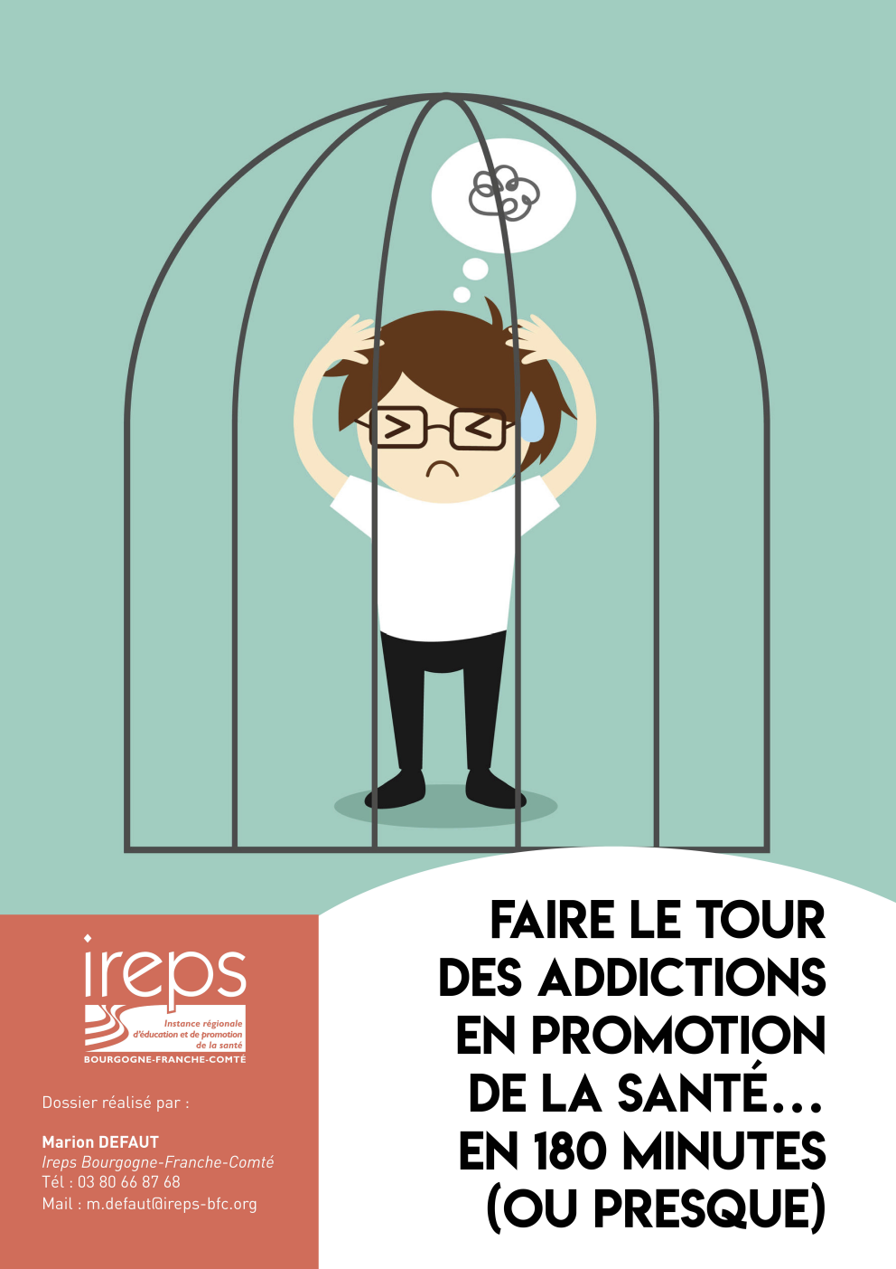
DES RESSOURCES…

Slide 28
DES RESSOURCES LOCALES…

Slide 29
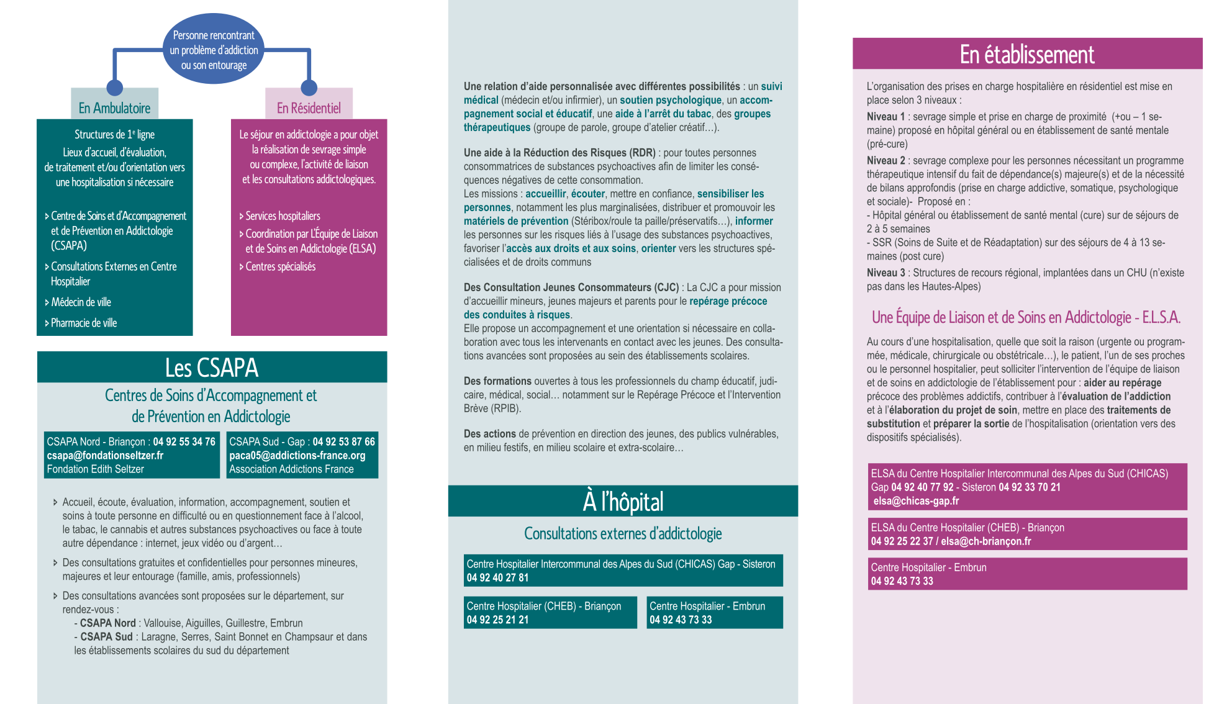
DES RESSOURCES LOCALES…

Slide 30
DES RESSOURCES LOCALES…

Slide 31
Les critères de qualité des outils d’intervention en éducation pour la santé
Qualité du contenu
Qualité pédagogique
Qualité du support
Qualité de la conception
Appréciation d’ensemble

Slide 32
Feelings - addictions
Objectif pédagogique :
Echanger autour des émotions en lien avec les conduites addictives

Slide 33
Feelings - addictions
4 à 8 joueurs, 11 ans et +, 30min/partie
Déclinaison de "Feelings. Le jeu des émotions"
Face à une situation, exprimer sa propre émotion puis en tenter de deviner celle ressentie par un autre joueur
divisées en deux classes d'âge : "dès 11 ans" et "dès 15 ans"

Slide 34
Feelings - addictions
Contenu de l’outil :
108 cartes "situations«
48 cartes "vote«
18 cartes "émotion«
1 plateau de jeu
1 pion
1 livret de règles

Slide 35
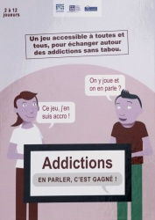
Addictions,
en parler, c’est gagné !
Objectif pédagogique :
Favoriser l’échange autour de la consommation de produits addictifs

Slide 36
Addictions,
en parler, c’est gagné !
2 à 12 joueurs, 15 ans et +, 1h30/partie
Déconstruire leurs préjugés autour des addictions
S’interroger collectivement sur leurs éventuelles habitudes de consommation
S’informer sur les risques que celles-ci peuvent entrainer

Slide 37
Addictions,
en parler, c’est gagné !
Contenu de l’outil :
20 cartes "addictions"
3 cartes "mon avis"
1 sablier
1 guide d'animation

Slide 38
Rejoignez-nous !

